Slide 1
«Как учились в старину»
Воспитатель: Гурбанова Полина Викторовна

Slide 2
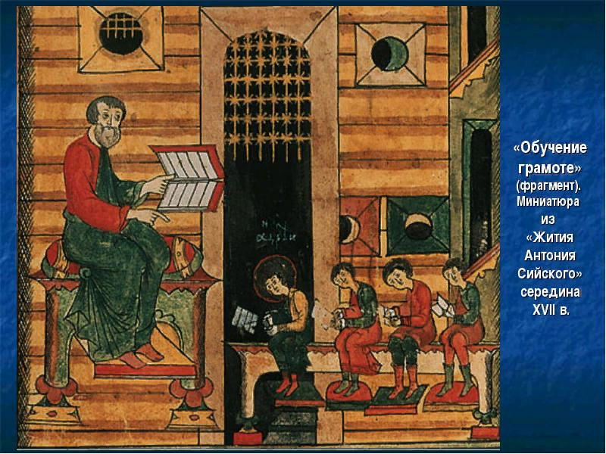
Как вы думаете, было ли время, когда на Руси не было грамотных людей, а дети не ходили в школу?
Такое время на Руси было. Ученые предполагают, что раньше школ не было, а дети учились дома тому ремеслу, которым владели их родители .

Slide 3
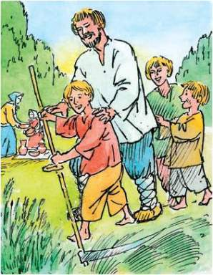
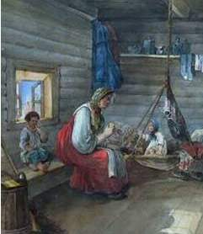
В старину детей учили навыкам ведения домашнего хозяйства (косить, прясть)

Slide 4
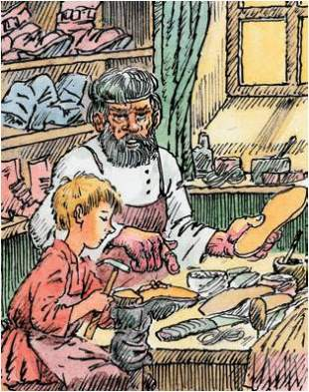
Часто дети владели тем ремеслом, каким владели их родители. Если отец был сапожником, то он учил сапожному ремеслу своих детей. Дети не знали грамоты, не имели книг. Они не умели ни читать, ни писать, и даже среди взрослых было много безграмотных людей.

Slide 5
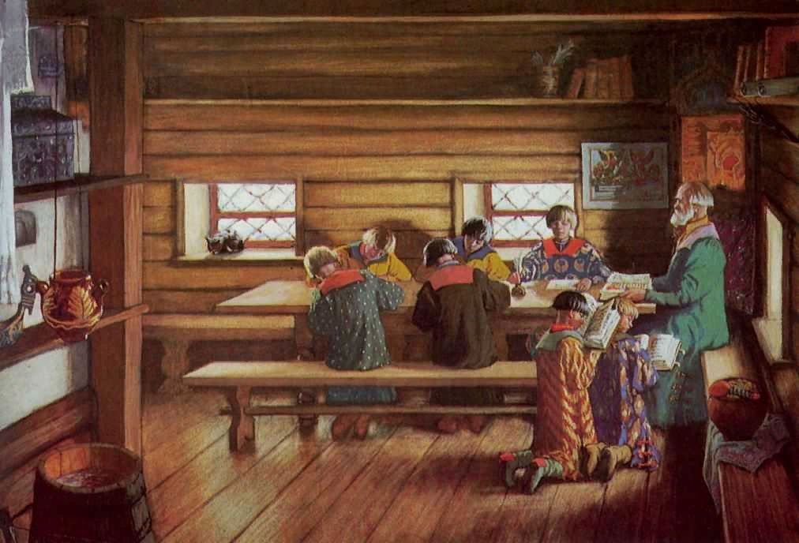
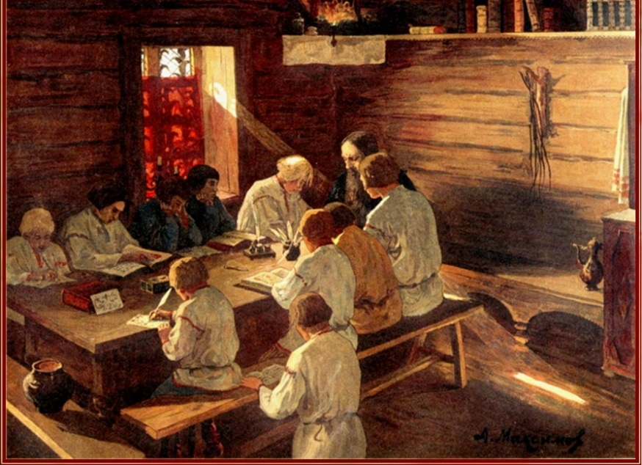
Шло время. России нужны были грамотные и образованные люди. Постепенно стали открываться начальные школы.
Начальная сельская школа располагалась в обычной избе. Ученики сидели на лавках вдоль длинного стола. За плохое прилежание в учёбе и плохое поведение ученика могли наказать: поставить на колени в угол на сушёный горох.

Slide 6
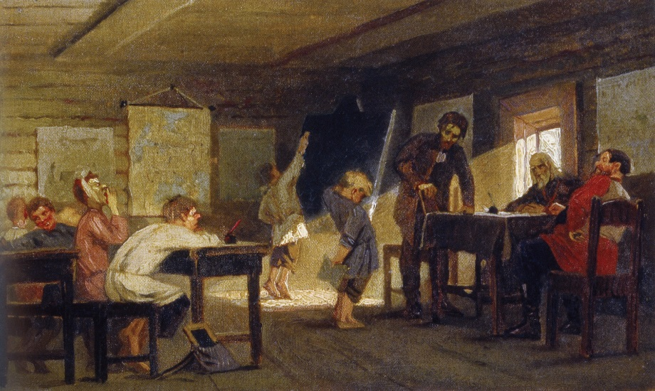
Дети начинали ходить в школу с 7 лет, но только мальчики, а девочек в это время начинали обучать шить, вышивать, ткать, прясть. Считалось, что девушки не должны знать грамоту, так как они станут будущими хозяйками, и в их обязанности будет входить только ведение домашнего хозяйства.

Slide 7
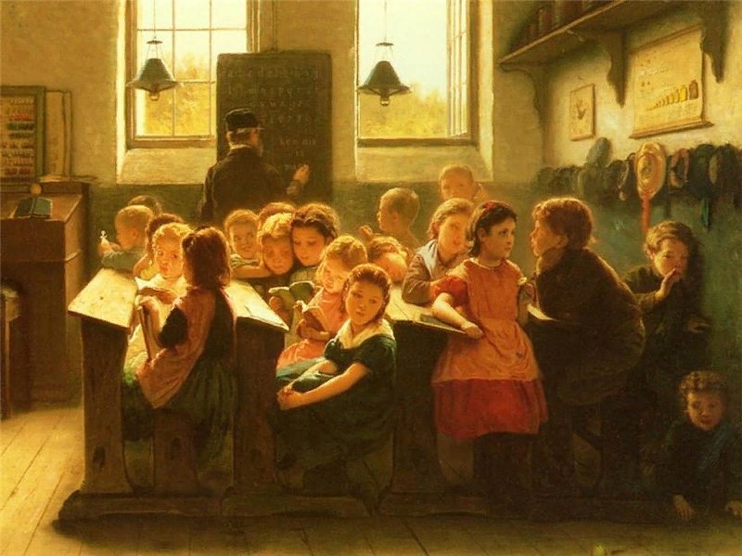
ДЕВОЧЕК СТАЛИ ПРИНИМАТЬ ШКОЛУ ТОЛЬКО ОКОЛО 100 ЛЕТ НАЗАД

Slide 8

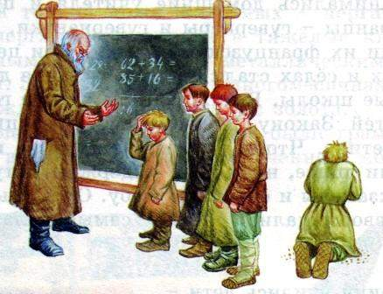
По заведённому обычаю детей отдавали учиться грамоте на день Святого «Пророка Наума». Этого святого православная церковь чествует 14 декабря. А в народе прозвали его Наум- Грамотник.

Slide 9
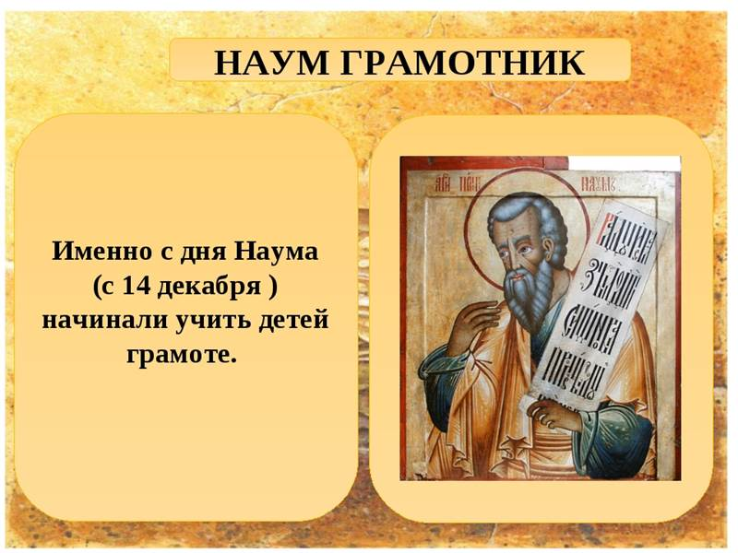
Наум –пророк! Люди верили, что он помогает постичь грамоту, т.е. научиться читать и писать.
«Пророк - Наум наставь на ум».

Slide 10
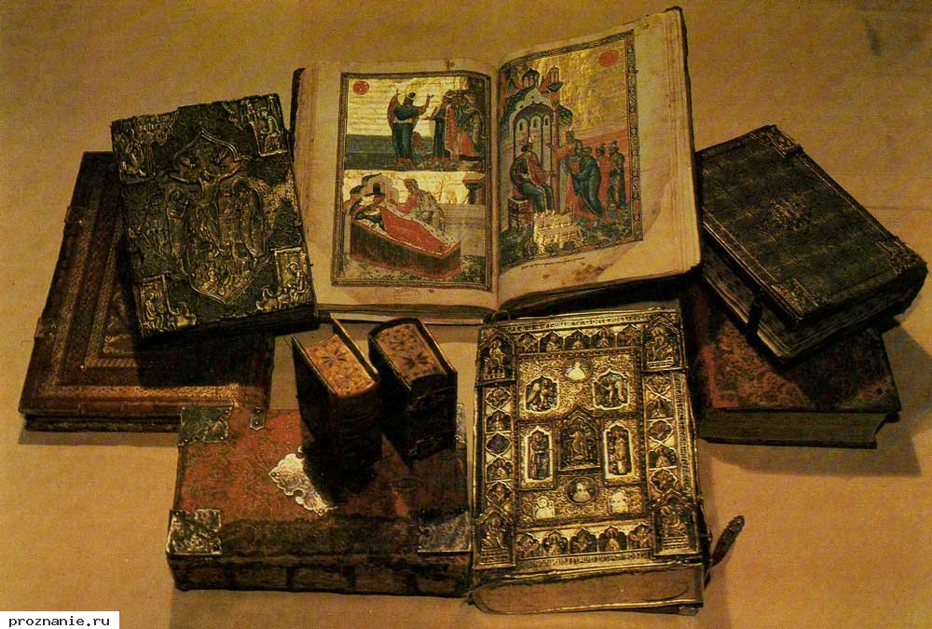
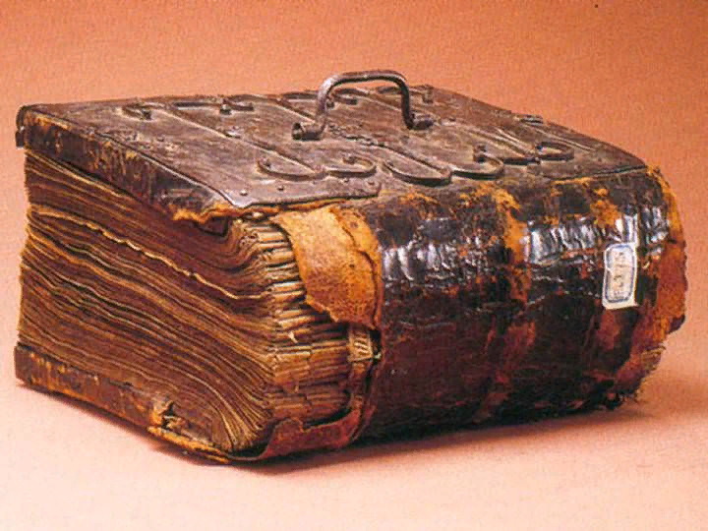
Книги были собственностью школы, у детей книг, не было. К книге относились очень уважительно.
Её категорически запрещалось класть на лавку, нельзя было загибать листы книги и многое другое.

Slide 11
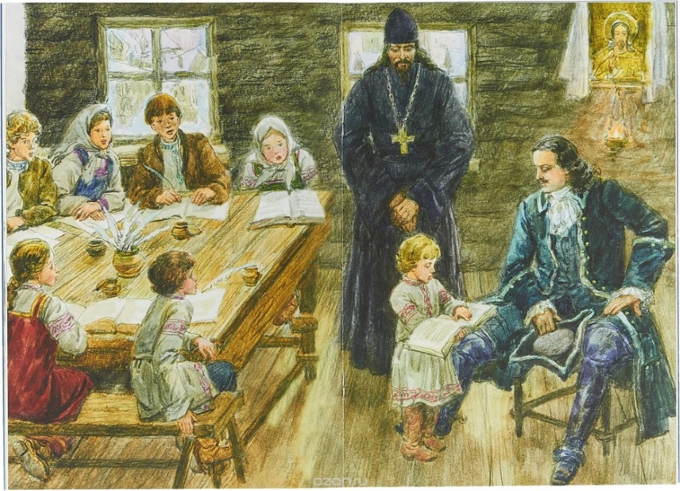
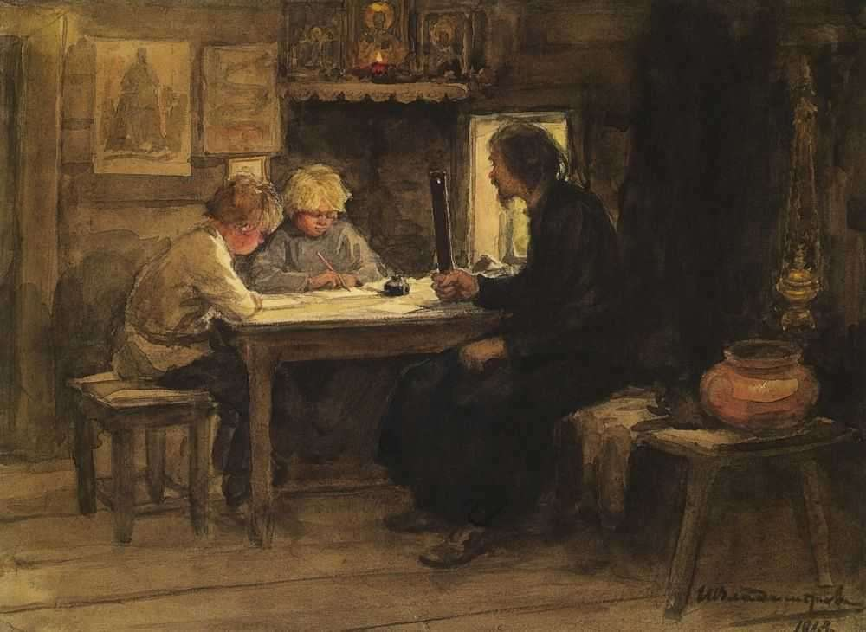
Дети сидели все вместе, но занимался учитель с каждым отдельно. Определённого срока обучения тоже не было. Научился читать, писать, считать – обучение заканчивалось.
Домашних заданий в древние времена не задавали. Всё должны были заучить на уроке.

Slide 12
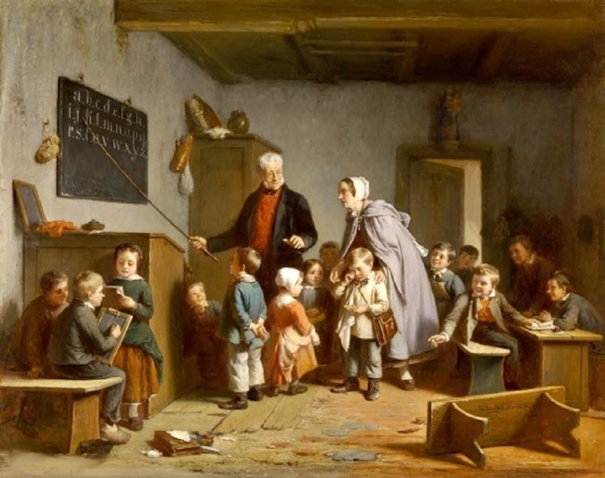
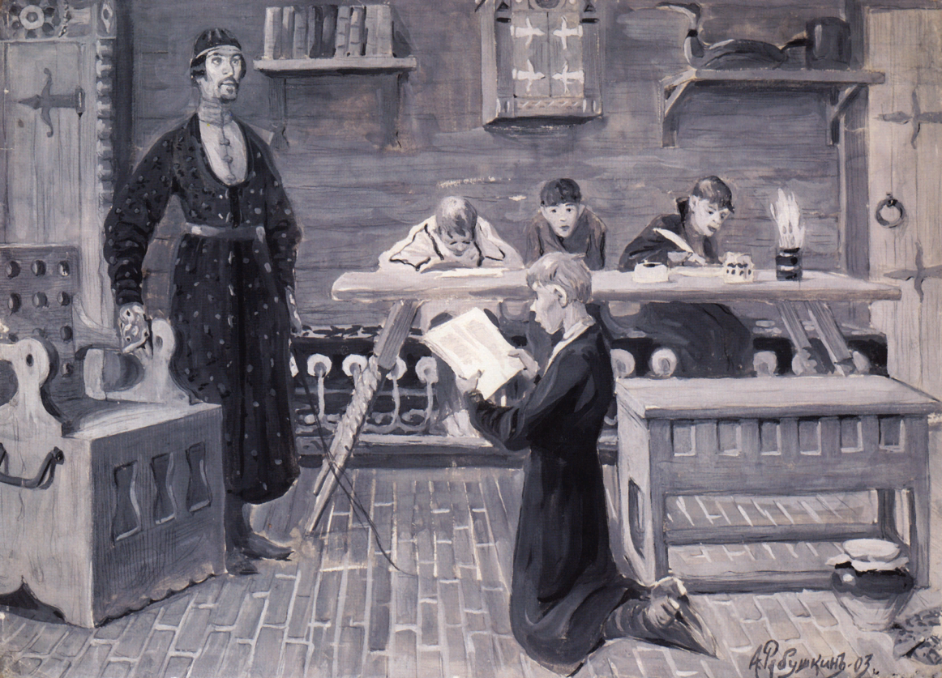
Называть буквы учились на Руси дети целый год. Второй год учились складывать слоги. И лишь на третий год читали.

Slide 13
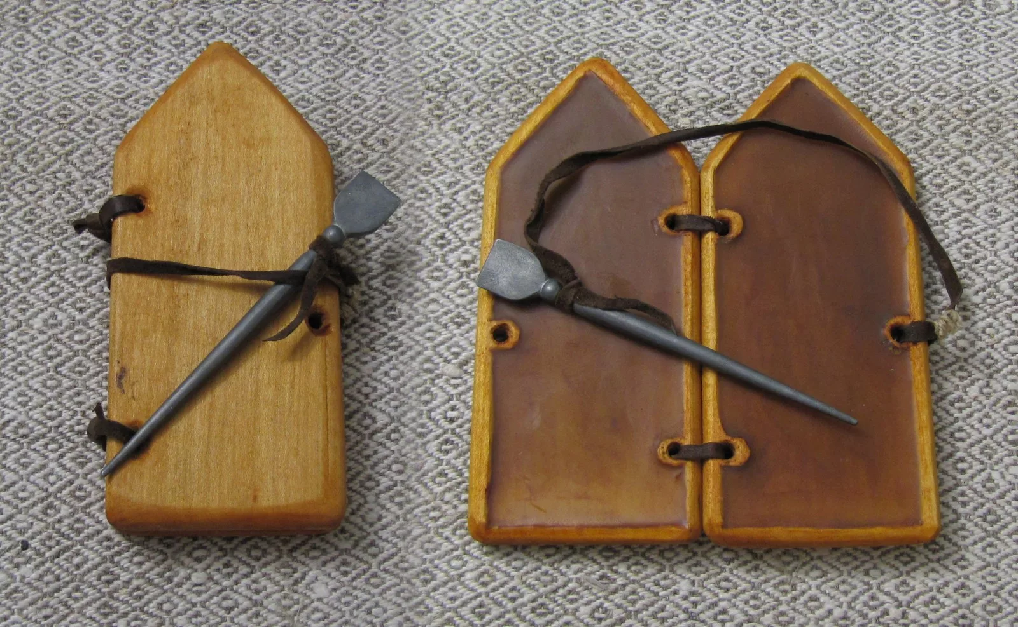
Одновременно с чтением учились писать. Для этого использовали деревянную дощечку, заполненной мягким воском.

Slide 14
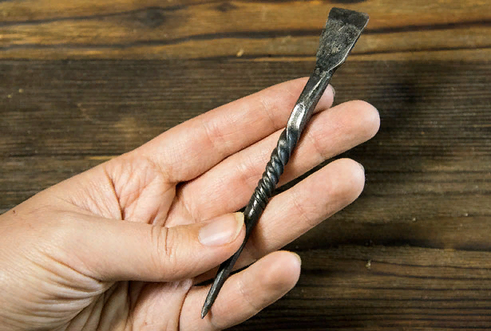
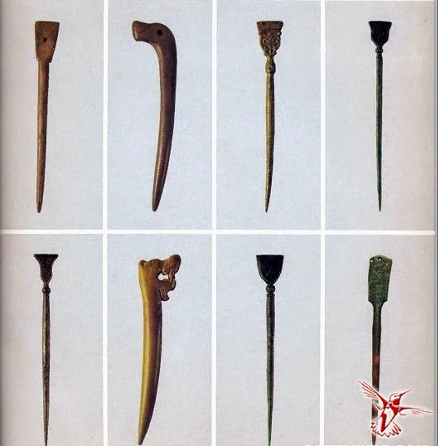
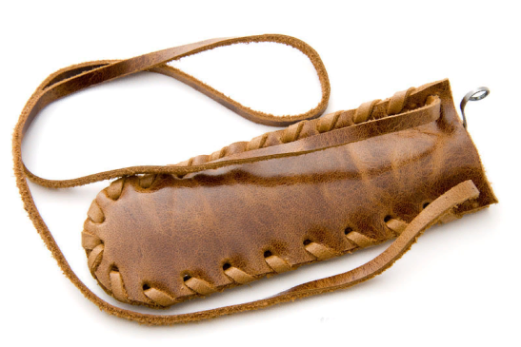
Писали на воске писалом. Писала делали из костей, дерева и металла. Они были похожи на современный карандаш. Один конец которого заостряли (этим концом выцарапывали текст), другой же конец расплющивали (получалась маленькая лопаточка, которой можно было разглаживать воск, когда хотели стереть написанное). Носили ученики такое орудие для письма в специальном чехле, подвешенном к поясу.

Slide 15
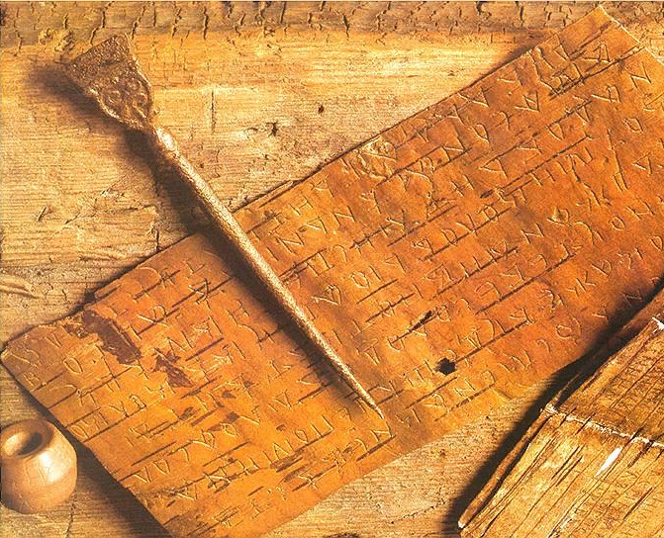
Когда дети выучивались писать на дощечке, покрытой воском, переходили к письму на березовой коре. Береста – служила основным материалом для письма. Конечно, на твердой бересте писать труднее, чем на мягком воске. Приходилось снова учиться выписывать буквы и слова. Писали на бересте, как и на воске, обычными заостренными писалами, просто выцарапывая нужный текст.

Slide 16
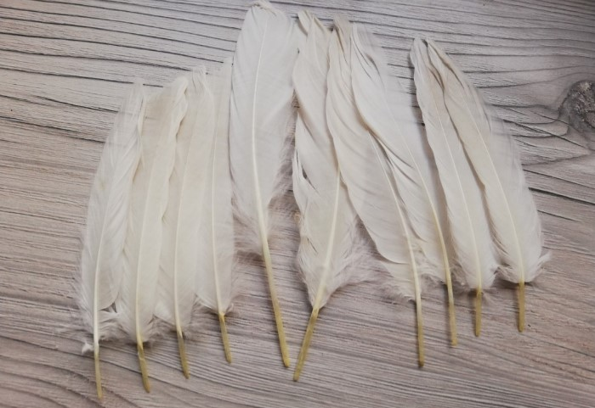
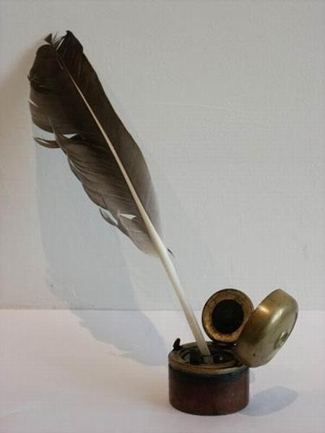
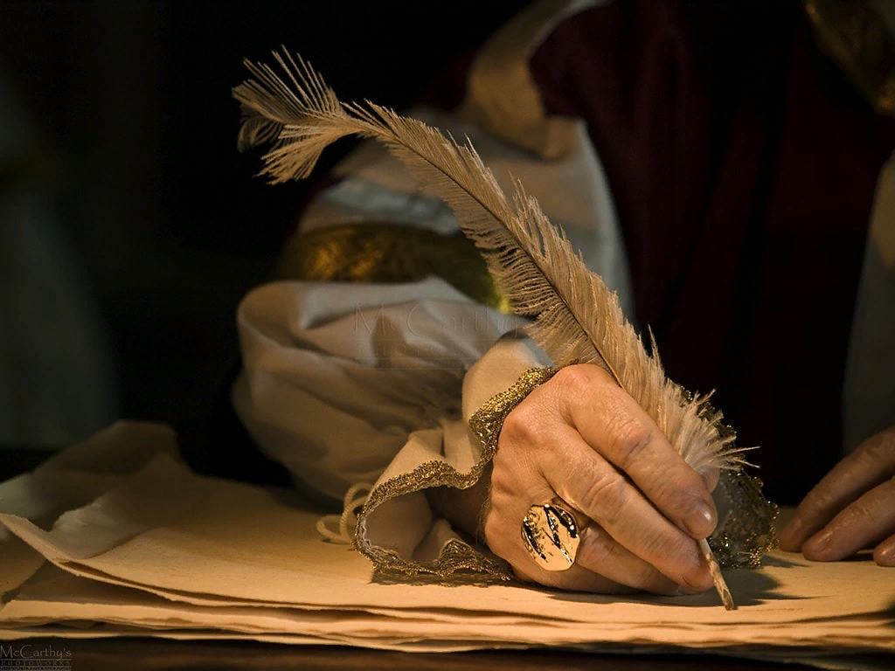
Когда изобрели бумагу и чернила стали писать гусиными перьями, которые обмакивали в чернильницу.

Slide 17
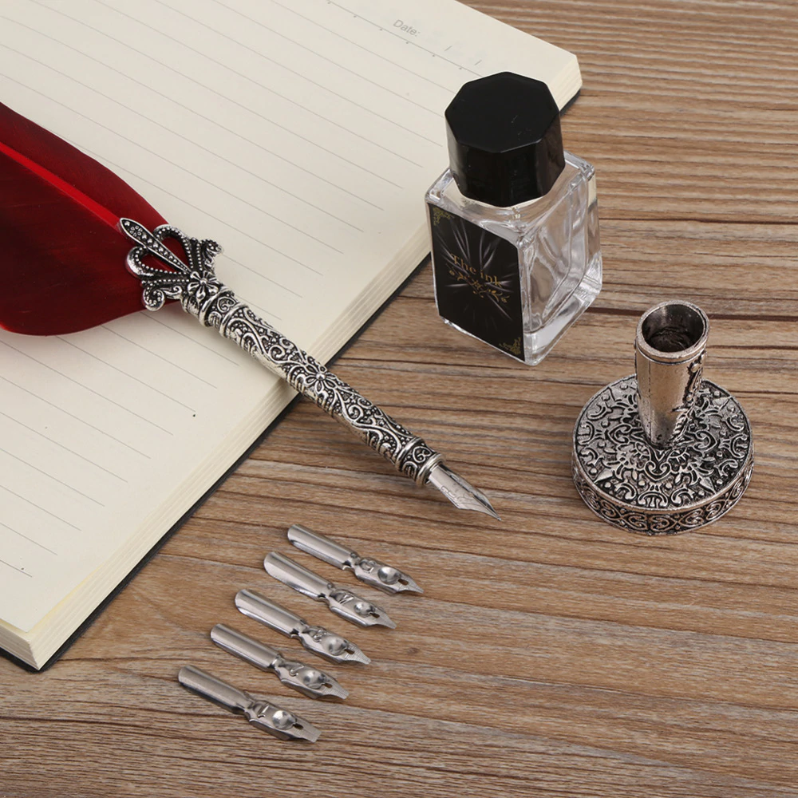
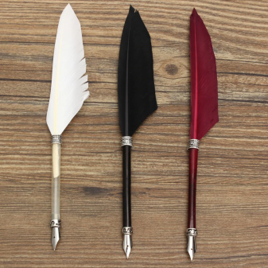
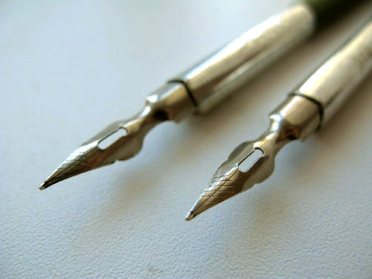
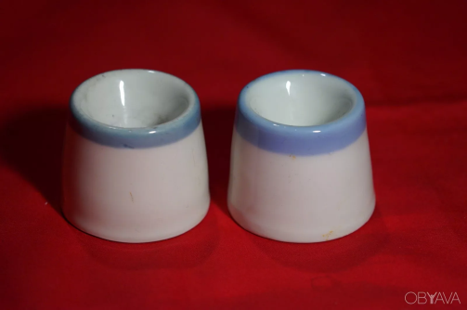
Гусиные перья часто ломались, и их приходилось часто менять. Люди придумали стальное перо. Перо закрепляли на деревянный стержень, опускали в чернильницу и писали. Ваши бабушки и дедушки в школах писали стальным пером.
Чернила наливали в специальные чернильницы - непроливайки. Стояла она на каждой парте.».

Slide 18

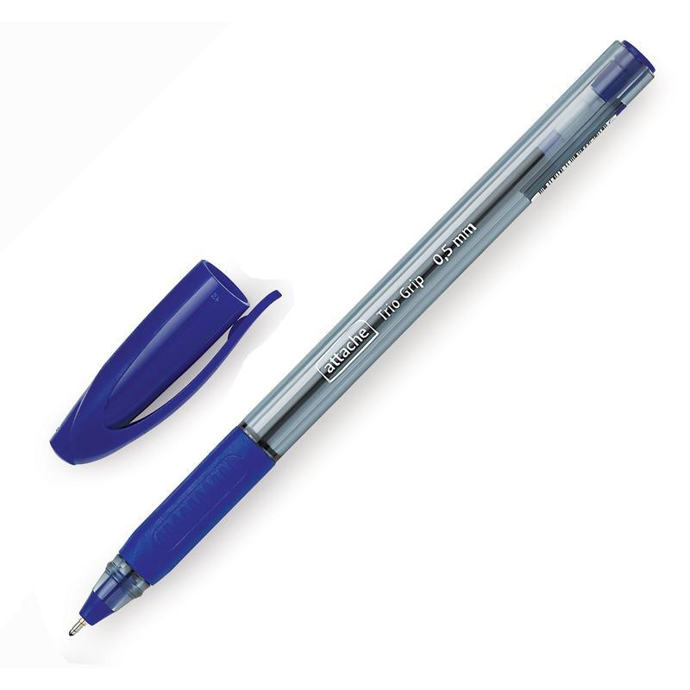
ПОЗЖЕ ПОЯВИЛИСЬ СОВРЕМЕННЫЕ ШАРИКОВЫЕ РУЧКИ.

Slide 19
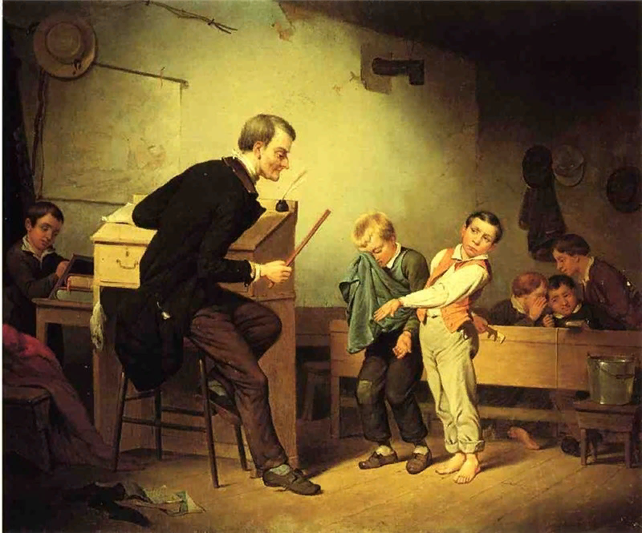
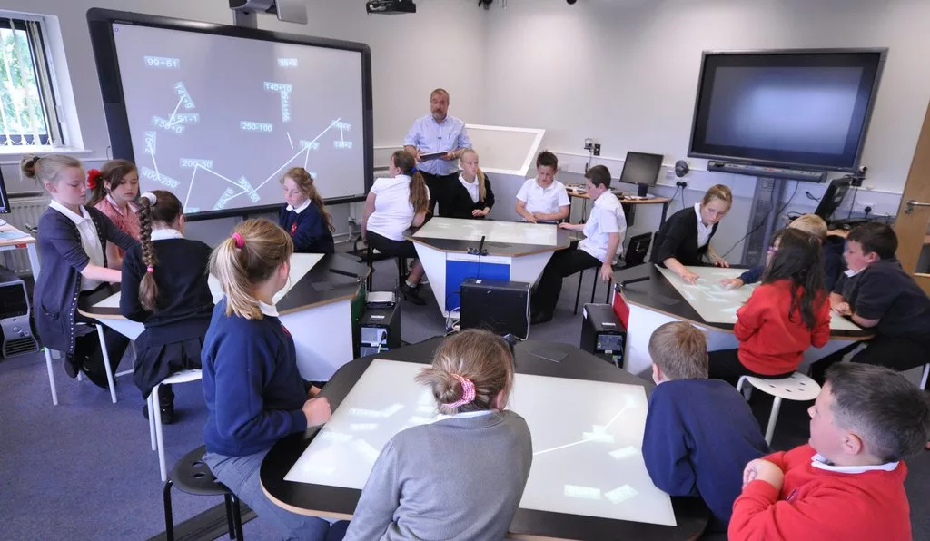
Теперь вы сможете ответить на вопрос «Где было легче учиться: в Древней Руси, когда мало знали и мало спрашивали или в современной школе, где много информации, много источников информации и есть возможность чему-то учиться самостоятельно?

Slide 20
Спасибо за внимание!

